Slide 1
การจัดทำคำแนะนำการจัดการศัตรูพืช ตามหลักของ green & yellow list
แปลและเรียบเรียงโดยกลุ่มส่งเสริมการวินิจฉัยศัตรูพืช
กองส่งเสริมการอารักขาพืชและจัดการดินปุ่ย

Slide 2
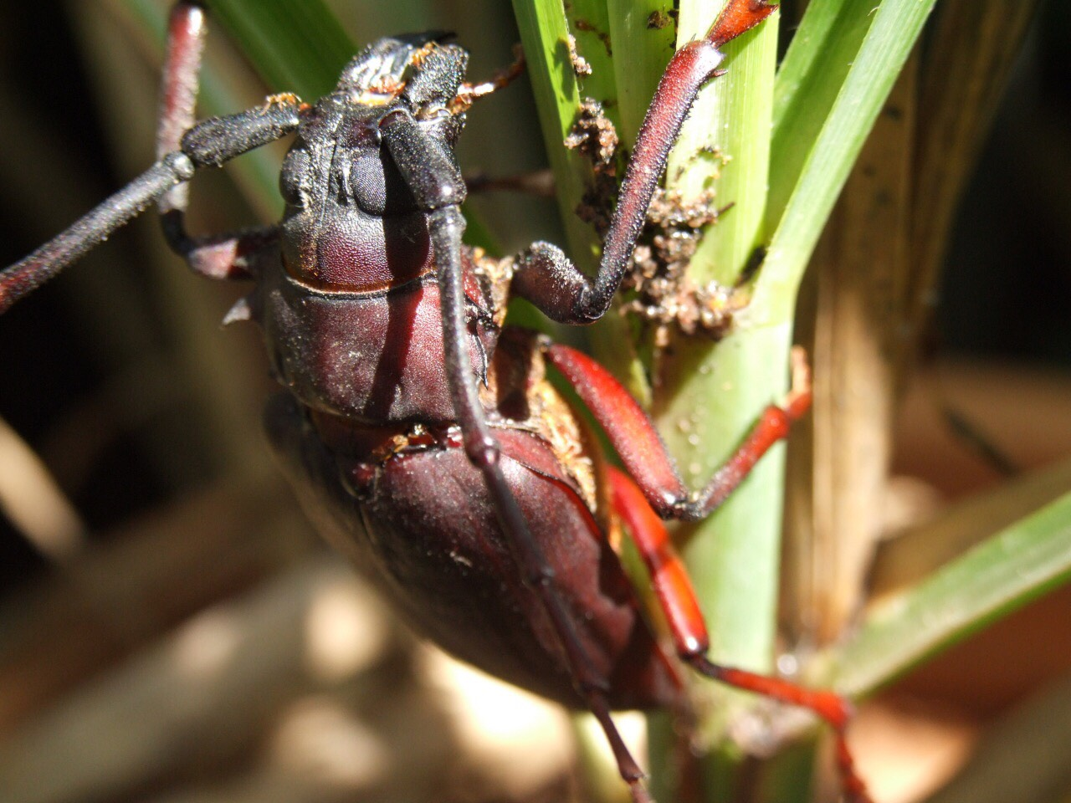
Green & Yellow list คือ
แนวคิดที่ถูกพัฒนาโดย International Organization for Biological Control (IOBC)
เป็นแผนการควบคุมศัตรูพืชด้วยวิธีผสมสานแบบ step by step
สามารถปรับให้มีความเหมาะสมในแต่ละพื้นที่

Slide 3
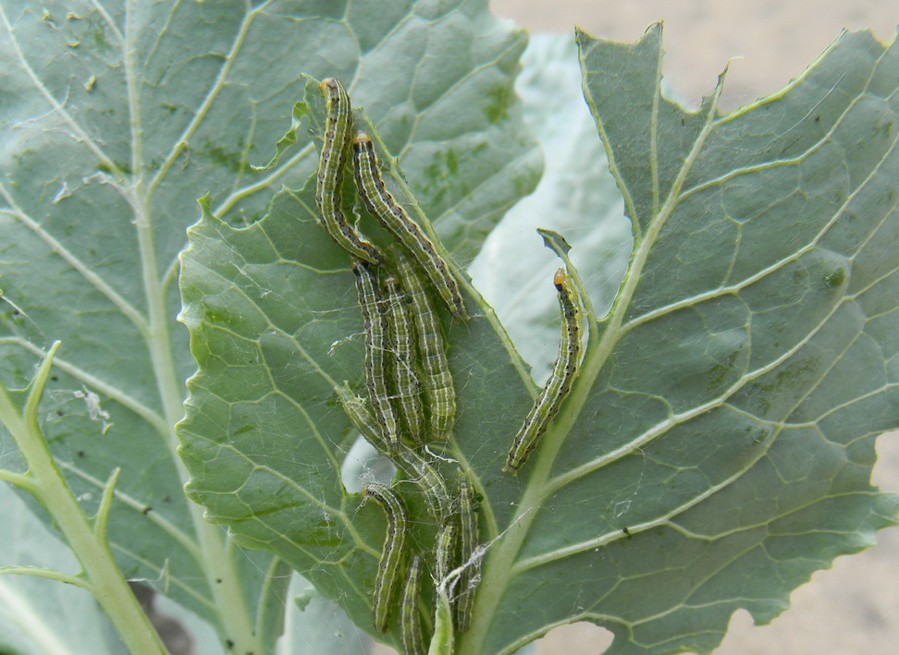
การควบคุมศัตรูพืชด้วยวิธีผสมผสาน
อยู่บนพื้นฐานการใช้ระบบนิเวศที่มีอยู่ควบคุมศัตรูพืช
การเลือกใช้วิธีควบคุมศัตรูพืชจะพิจรณาจาก ความคุ้มค่าทาง เศรษฐกิจระบบนิเวศ และสภาพทางสังคม
กระบวนการประกอบด้วย “การป้องกัน” “การติดตาม” และ “การกำจัด”
การควบคุมทางอ้อม
(ป้องกันศัตรูพืช)
การสำรวจดูปริมาณศัตรูพืช
(ประกอบการตัดสินใจควบคุม)
การควบคุมโดยตรง
(ทำให้ศัตรูพืชออกนอกพื้นที่)

Slide 4
โดยการใช้สัญลักษณ์เป็นแถบสีบ่งบอกระดับการควบคุม ซึ่งจะเป็นระดับที่มีความปลอดภัยต่อมนุษย์และสิ่งแวดล้อม (เหมือนกับสัญญาณไฟจราจร)
ปฏิบัติเป็นอันดับแรก
ปฏิบัติด้วยความระมัดระวัง
ไม่แนะนำ, อันตราย
 | Green list |  |  | Yellow list |  | Red list
 | 1 | 2 | 3 | 4 | 5 | 6 | 7
ปัญหา | ป้องกัน | ติดตาม | ควบคุม | ควบคุม | ข้อจำกัด

Slide 5
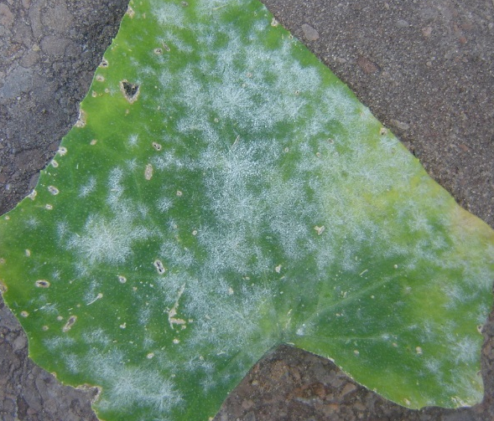
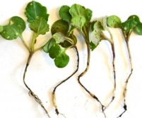
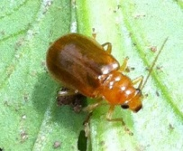
ศัตรูพืชสำคัญที่เป็นปัญหา
ศัตรูพืชที่เป็นปัญหา (แมลง, โรค, วัชพืช)
คัดเลือกชนิดที่มีความสำคัญในพื้นที่
ใส่รูปภาพศัตรูพืชที่ชัดเจน บรรยายลักษณะ แหล่งที่มา พาหะ (ถ้ามี)
 | Green list |  |  | Yellow list
 | 1 | 2 | 3 | 4 | 5
ปัญหา | ป้องกัน | ติดตาม | ควบคุม | ควบคุม | ข้อจำกัด
ราแป้ง
เน่าคอดิน
ด้วงหมัดผัก

Slide 6
ใส่คำแนะนำในโซนสีเขียว
ดำเนินการได้โดยไม่มีข้อจำกัดใดๆ
เพียงพอที่จะทำให้พืชไม่เกิดความเสียหาย
 | Green list |  |  | Yellow list
 | 1 | 2 | 3 | 4 | 5
ปัญหา | ป้องกัน | ติดตาม | ควบคุม | ควบคุม | ข้อจำกัด
ราแป้ง
เน่าคอดิน
ด้วงหมัดผัก

Slide 7
ใส่คำแนะนำในโซนสีเขียว
มาตรการป้องกัน คือ แผนการปฏิบัติเบื้องต้นที่มีอยู่ในกระบวนการปลูกพืช อยู่แล้ว เช่น การเขตกรรม
มีมากมายหลายวิธีการ เลือกวิธีที่เกษตรกรปฏิบัติได้
 | Green list |  |  | Yellow list
 | 1 | 2 | 3 | 4 | 5
ปัญหา | ป้องกัน | ติดตาม | ควบคุม | ควบคุม | ข้อจำกัด
ราแป้ง
เน่าคอดิน
ด้วงหมัดผัก

Slide 8
ใส่คำแนะนำในโซนสีเขียว
การติดตาม ควรอธิบายและบอกสัดส่วน ปริมาณศัตรูพืช เพื่อให้สามารถจัดการได้ในระดับที่ยังไม่เกิดความรุนแรง
 | Green list |  |  | Yellow list
 | 1 | 2 | 3 | 4 | 5
ปัญหา | ป้องกัน | ติดตาม | ควบคุม | ควบคุม | ข้อจำกัด
ราแป้ง
เน่าคอดิน
ด้วงหมัดผัก

Slide 9
ใส่คำแนะนำในโซนสีเขียว
เป็นการเลือกขั้นตอนการจัดการเมื่อพบการทำลายของศัตรูพืช
ใช้ชีววิธีในการควบคุมเป็นลำดับแรก แต่หากมีความจำเป็นต้องใช้สารเคมี ต้องเป็นกลุ่มสารเคมีที่ได้รับการรับรองว่าปลอดภัย
 | Green list |  |  | Yellow list
 | 1 | 2 | 3 | 4 | 5
ปัญหา | ป้องกัน | ติดตาม | ควบคุม | ควบคุม | ข้อจำกัด
ราแป้ง
เน่าคอดิน
ด้วงหมัดผัก

Slide 10
ใส่คำแนะนำในโซนสีเหลือง
พิจารณาเลือกใช้สารเคมีที่มีพิษ (Toxic) ต่ำที่สุด
 | Green list |  |  | Yellow list
 | 1 | 2 | 3 | 4 | 5
ปัญหา | ป้องกัน | ติดตาม | ควบคุม | ควบคุม | ข้อจำกัด
ราแป้ง
เน่าคอดิน
ด้วงหมัดผัก

Slide 11
ใส่คำแนะนำในโซนสีเหลือง
คำนึงถึงข้อจำกัด และเงื่อนไขที่สำคัญของการใช้สารเคมี เช่น ปริมาณการใช้ที่มากที่สุดโดยไม่เกิดอันตรายกับพืช ระยะเวลาการใช้ คำแนะนำในการผสมสารเคมี การเว้นระยะก่อนการเก็บเกี่ยว
 | Green list |  |  | Yellow list
 | 1 | 2 | 3 | 4 | 5
ปัญหา | ป้องกัน | ติดตาม | ควบคุม | ควบคุม | ข้อจำกัด
ราแป้ง
เน่าคอดิน
ด้วงหมัดผัก

Slide 12
ใส่คำแนะนำในโซนสีเหลือง
ข้อมูลเกี่ยวกับการใช้ และข้อจำกัดของการใช้สารเคมีแต่ละชนิด สามารถหาได้จาก
WHO: World Health Organization
Frac : Fungicide Resistance Action Committee
Irac : Insecticide Resistance Action Committee
Hrac: Herbicide Resistance Action Committee
Rrac: Rodenticide Resistance Action Committee
ผลงานวิจัยจากแหล่งต่างๆ ที่เชื่อถือได้

Slide 13
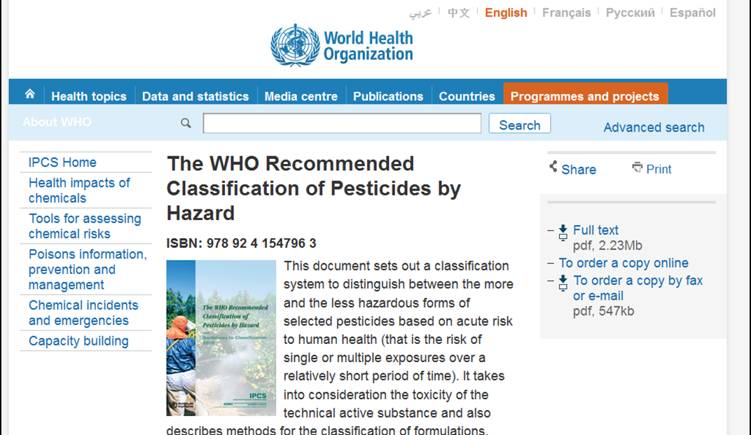

Slide 15
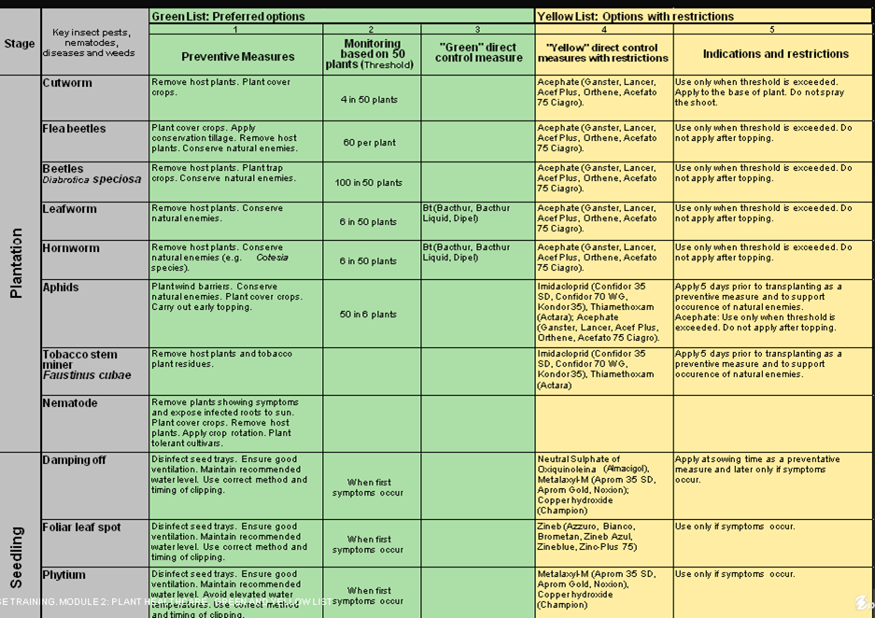

Slide 16
ขอบคุณค่ะ

